Slide 1


Slide 2
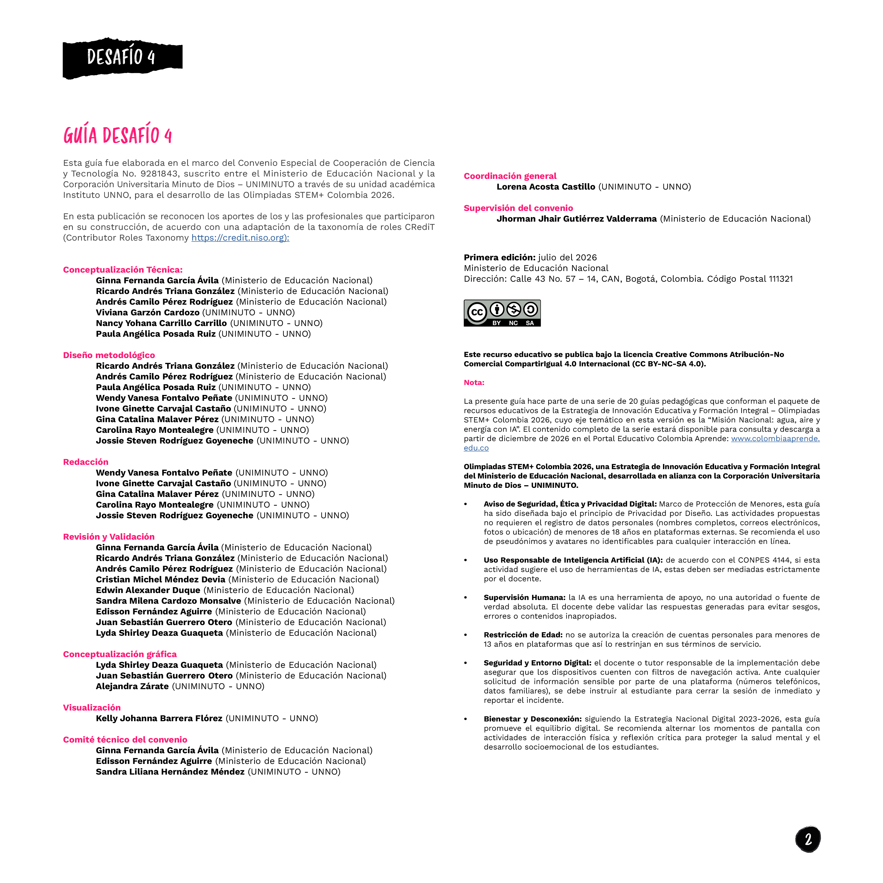

Slide 3


Slide 4
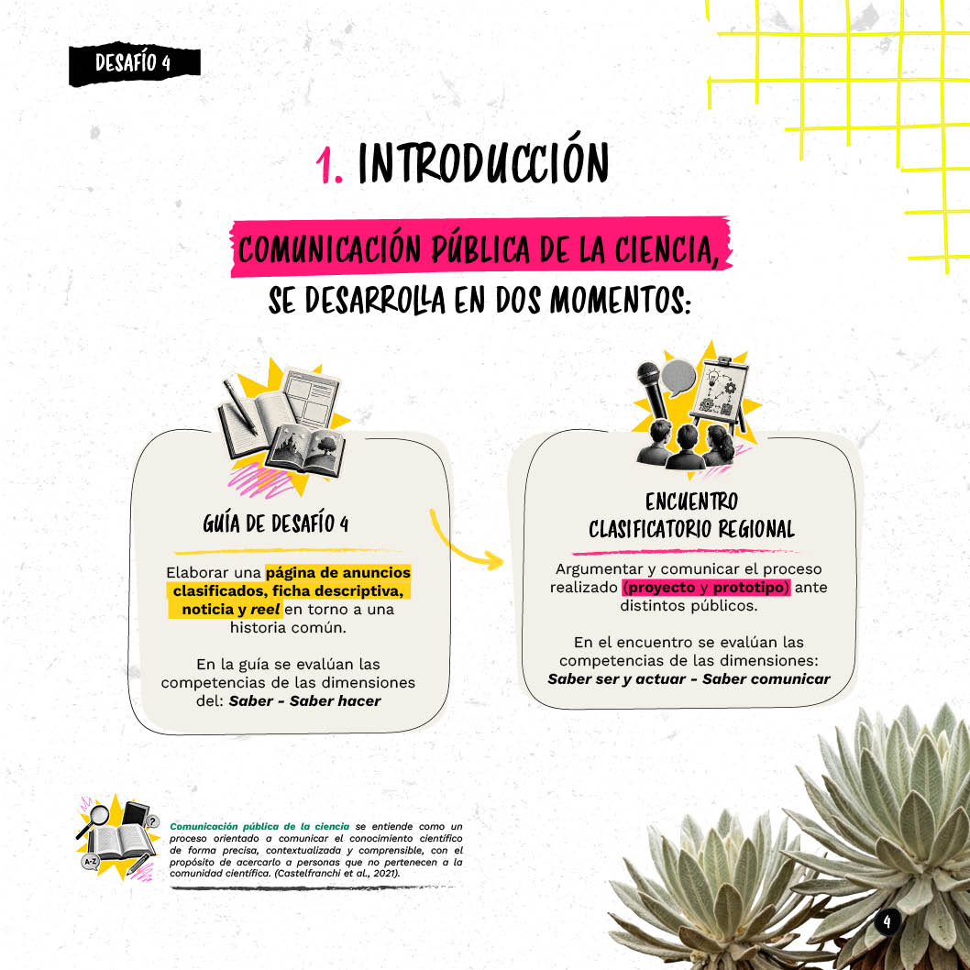

Slide 5


Slide 6
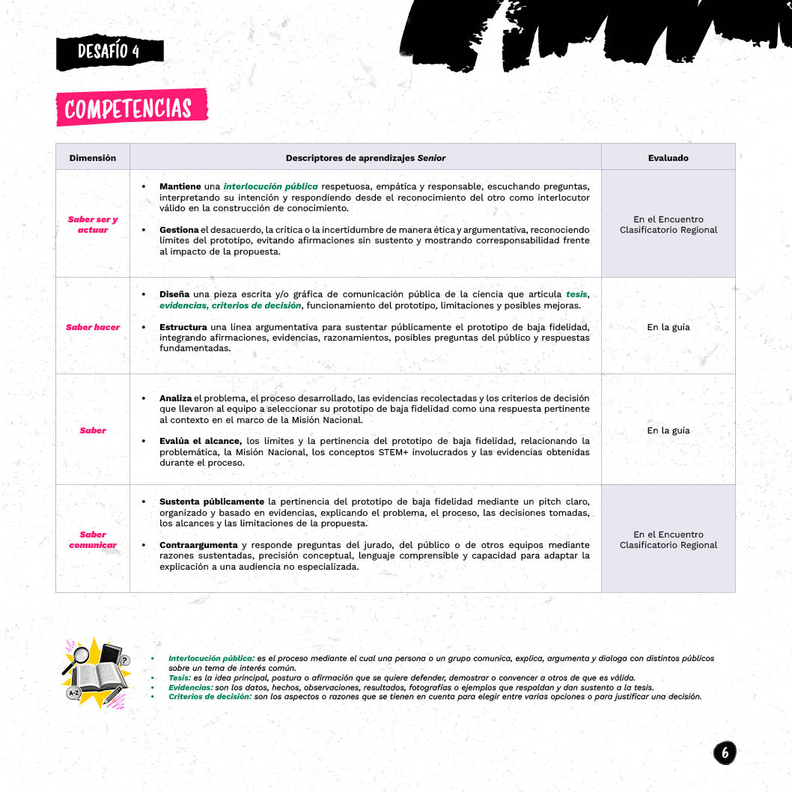

Slide 7
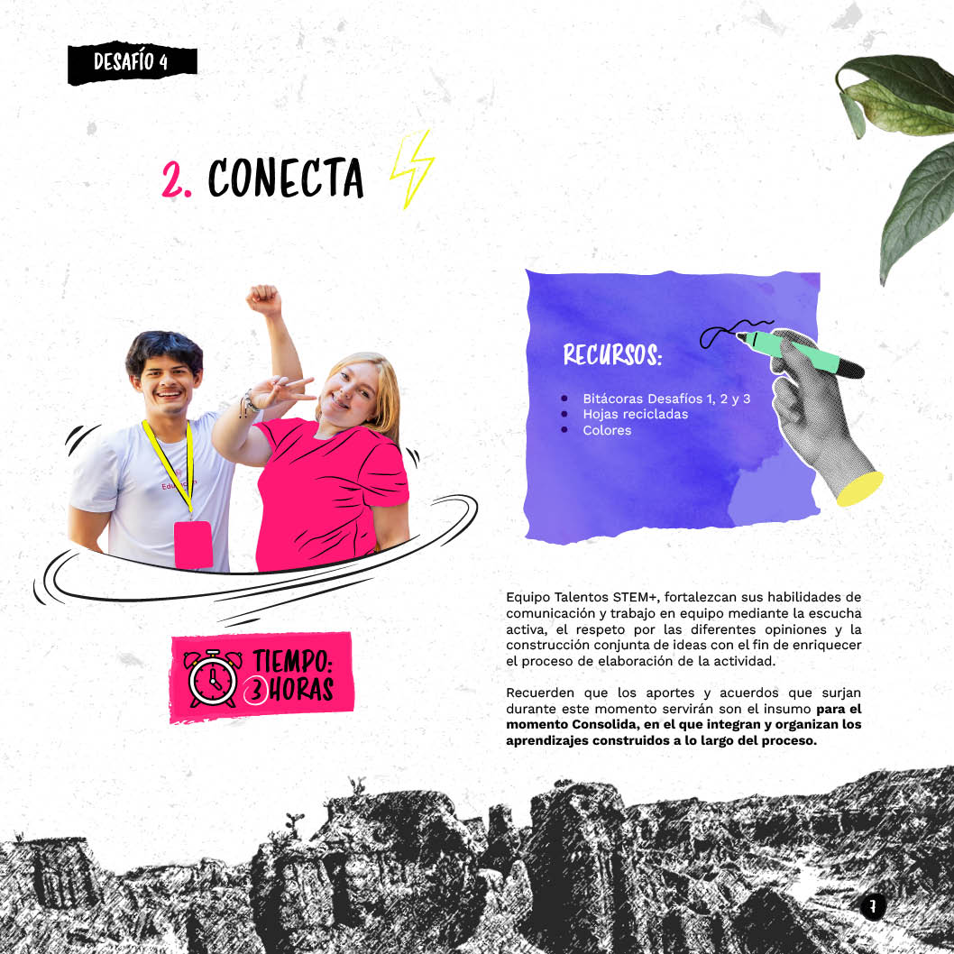

Slide 8


Slide 9
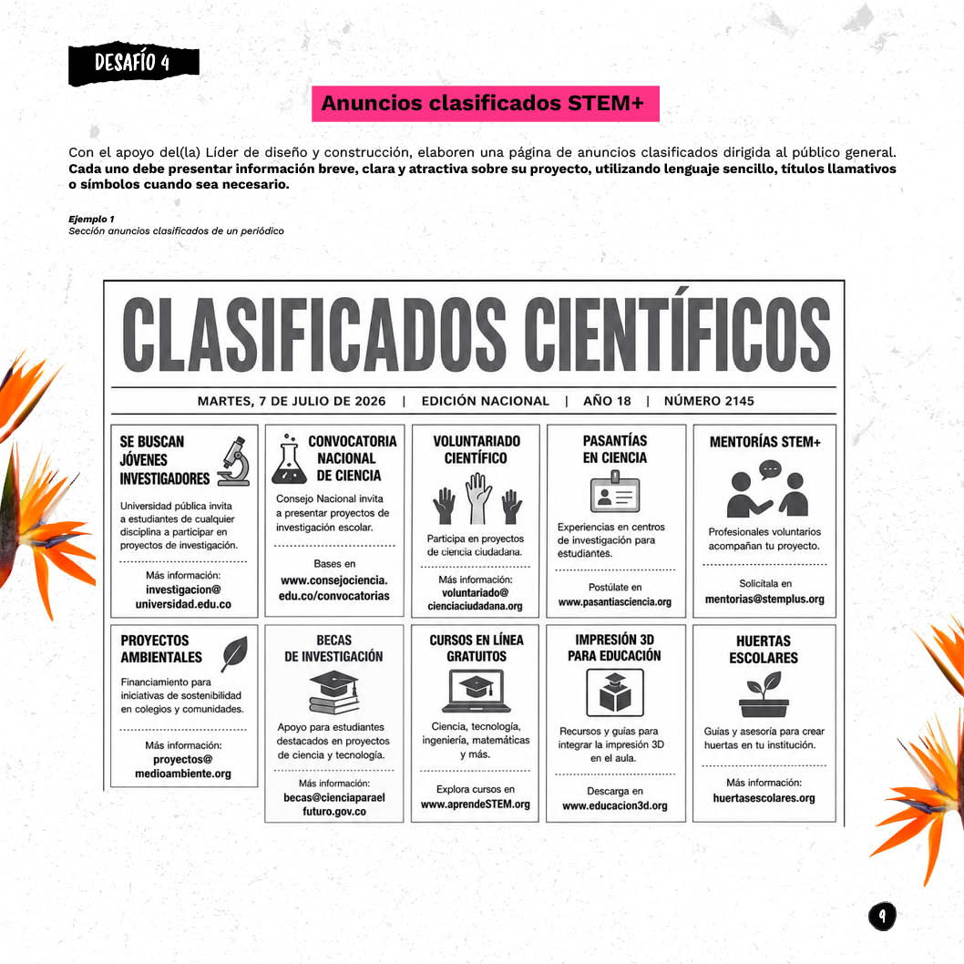

Slide 10
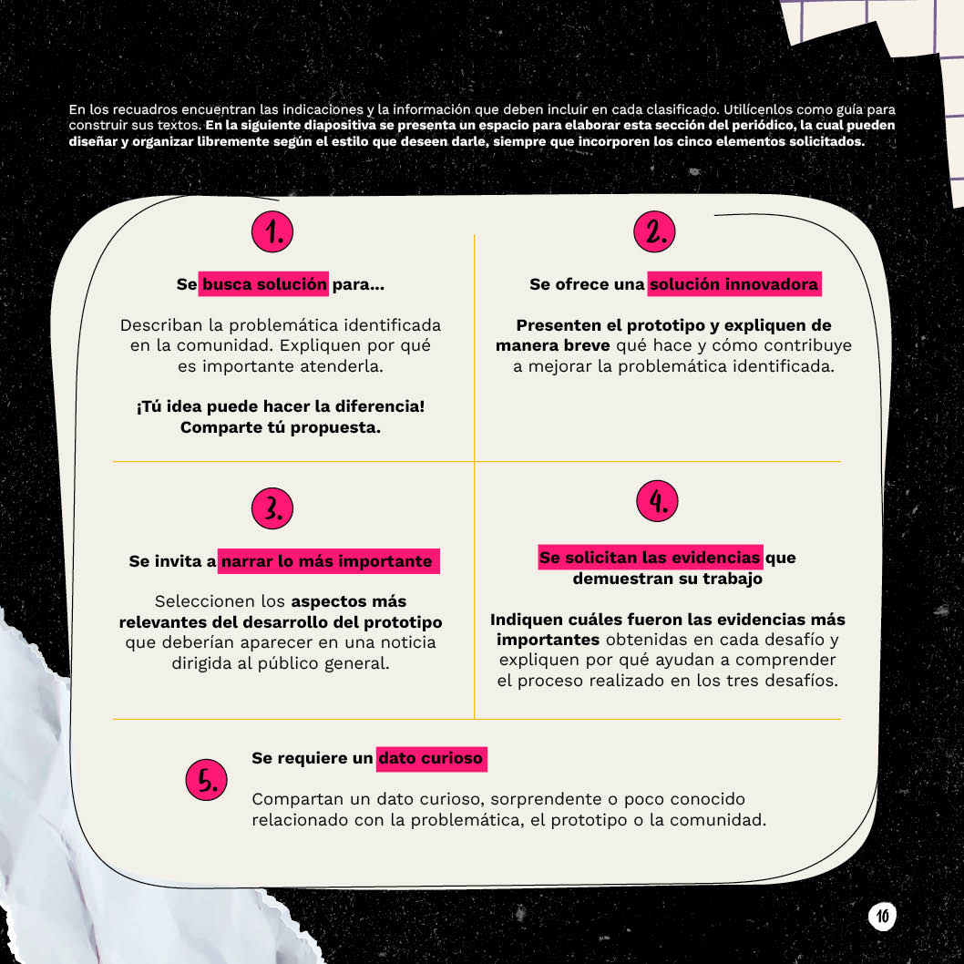

Slide 11


Slide 12
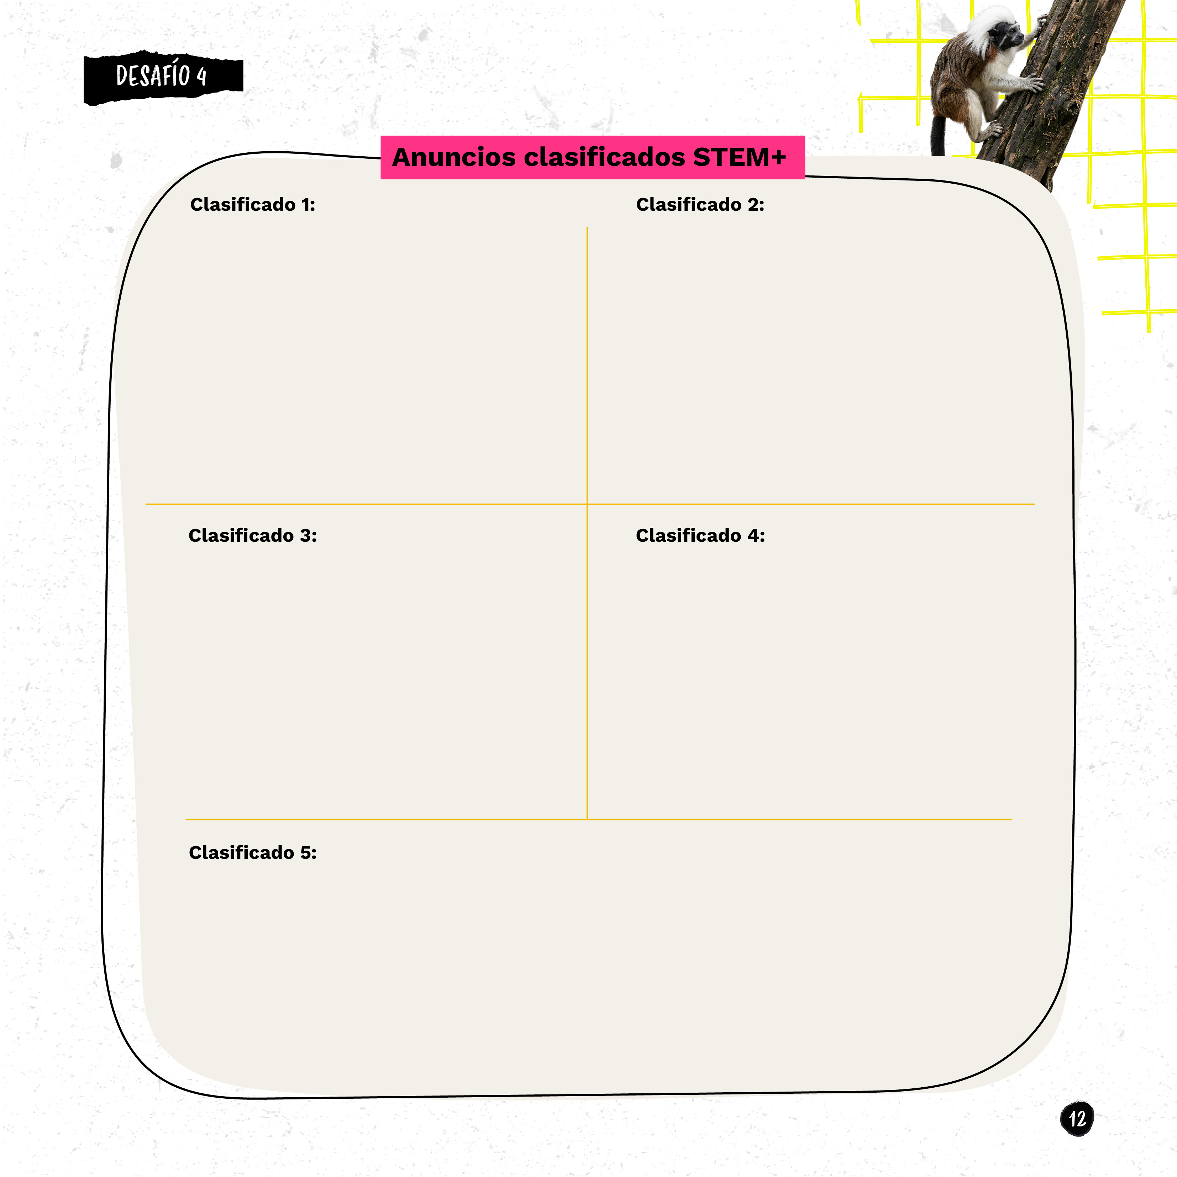
Inserten el anuncio clasificado
Inserten el anuncio clasificado
Inserten el anuncio clasificado
Inserten el anuncio clasificado
Inserten el anuncio clasificado

Slide 13
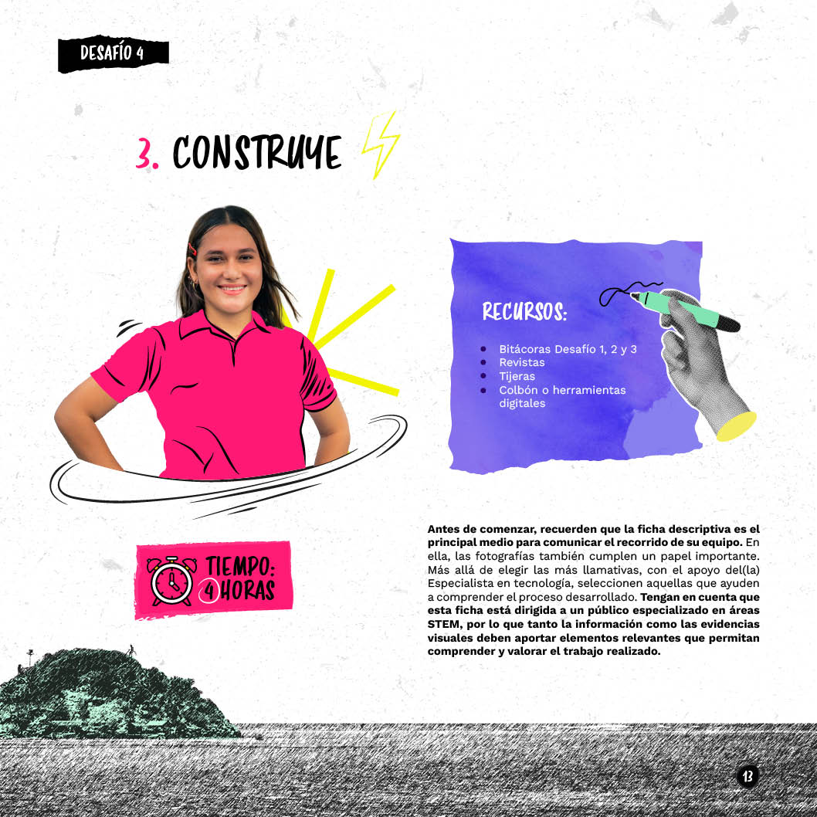

Slide 14
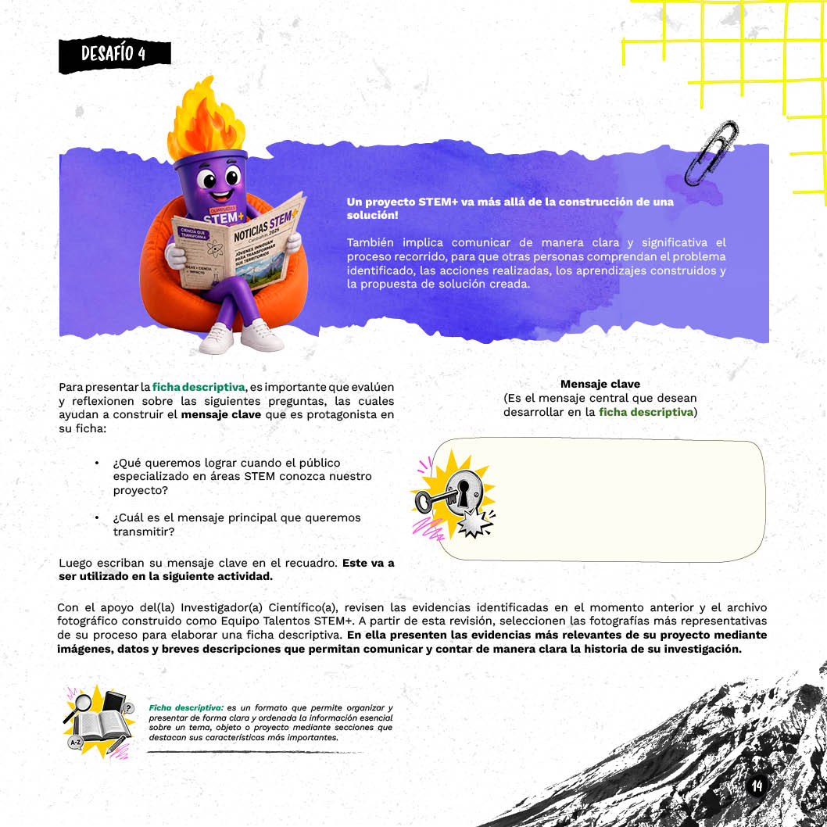
Escriban el mensaje clave

Slide 15
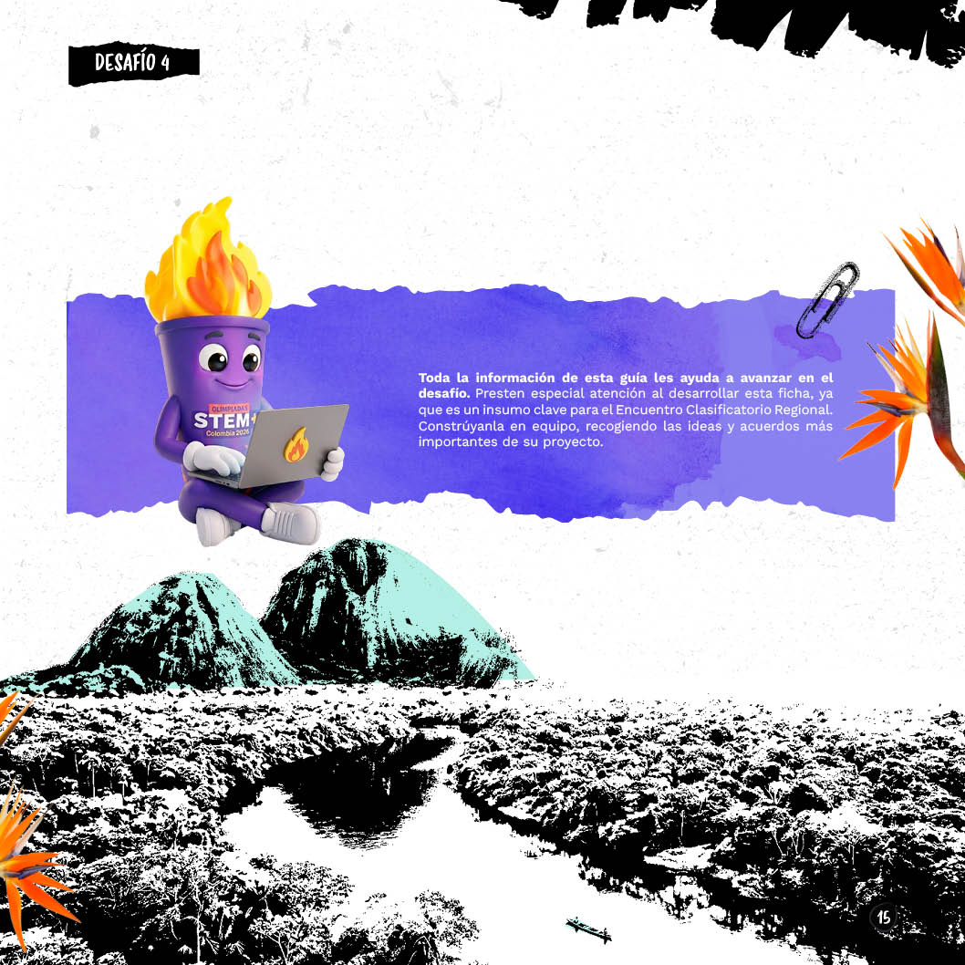

Slide 16
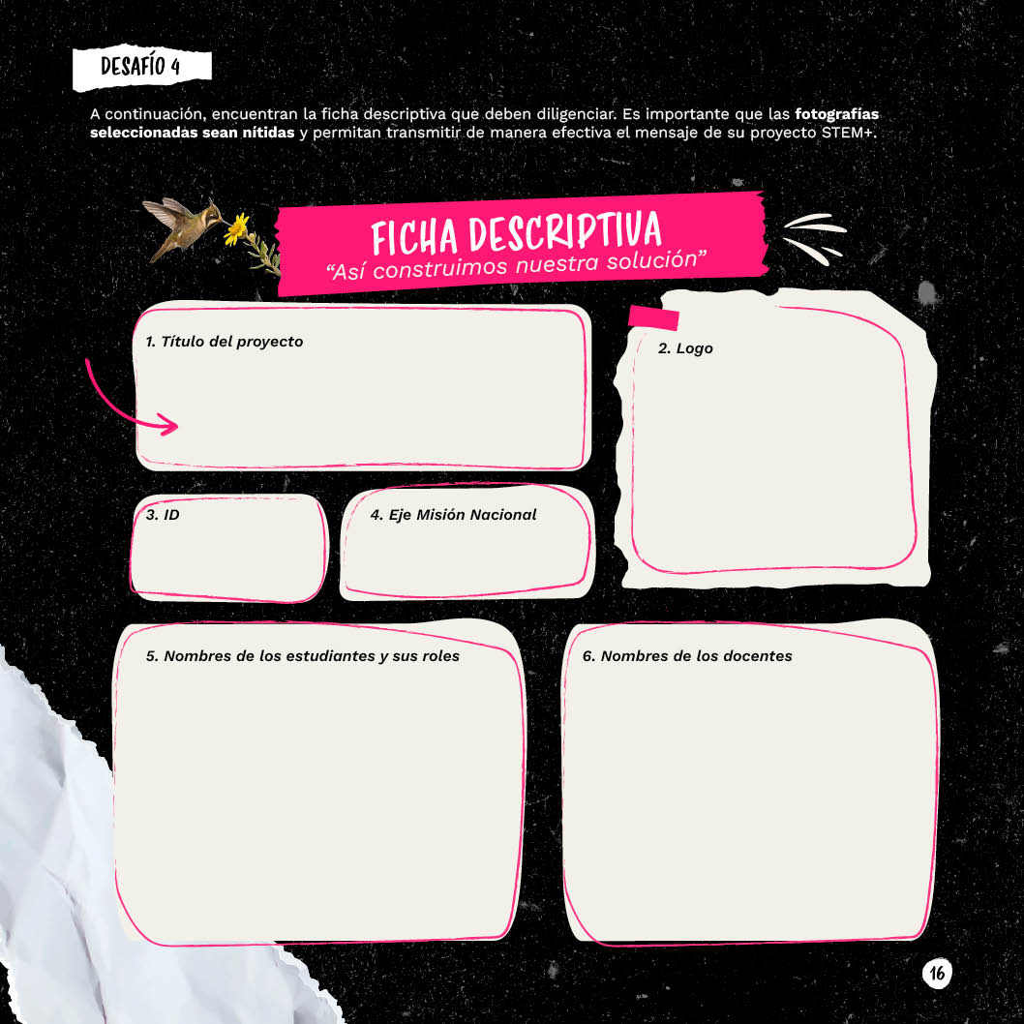
Escriban el titulo del proyecto
Inserten el logo que fue diseñado en el Desafío 1
Escriban el ID
Escriban el eje de la Misión Nacional agua, aire o energía
Escriban el nombre de los estudiantes integrantes del Equipo Talentos STEM+ y el rol que asume cada uno
Escriban el nombre de los Profes STEM+

Slide 17
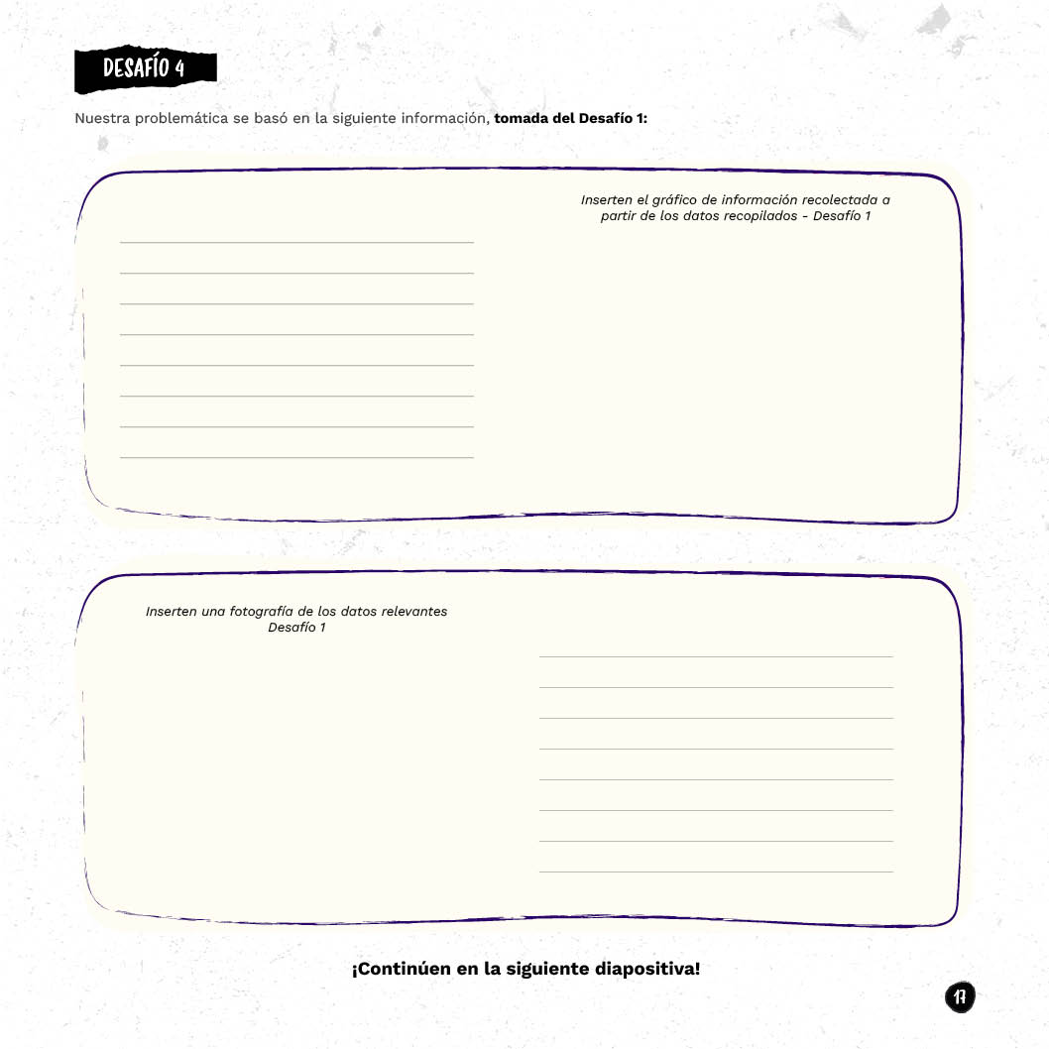
Describan el gráfico (Máximo 10 palabras)
Inserten el gráfico
Describan los datos relevantes (Máximo 10 palabras)
Inserten los datos relevantes

Slide 18
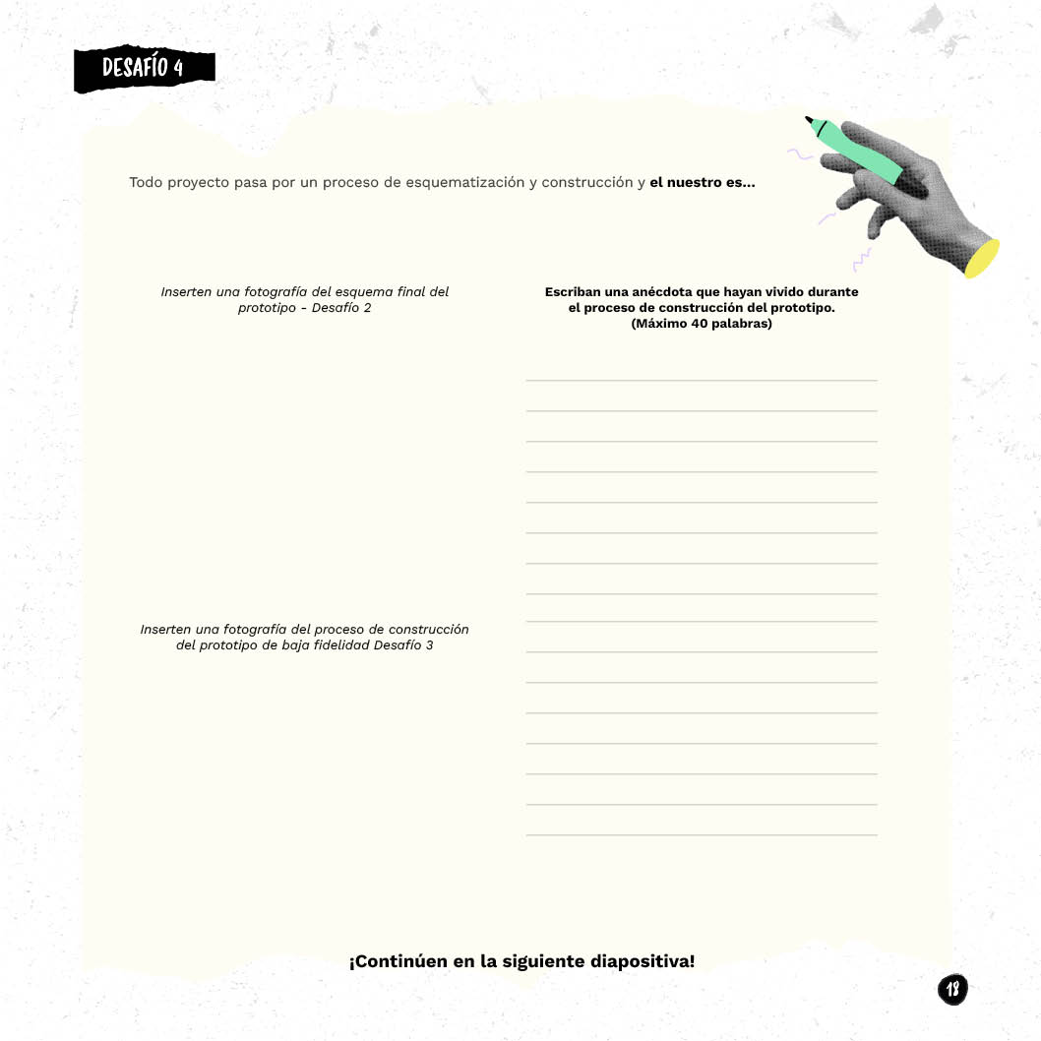
Escriban la anécdota
Inserten la fotografía
Inserten la fotografía

Slide 19
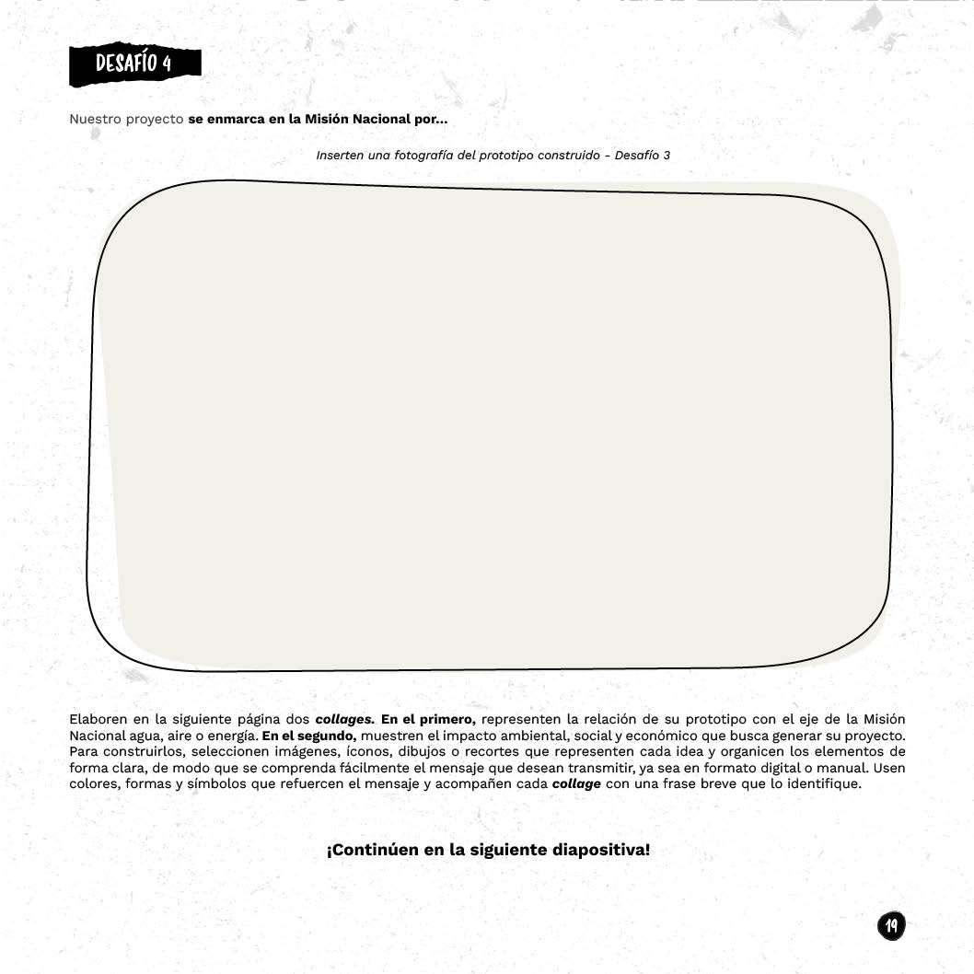
Inserten la fotografía del prototipo

Slide 20
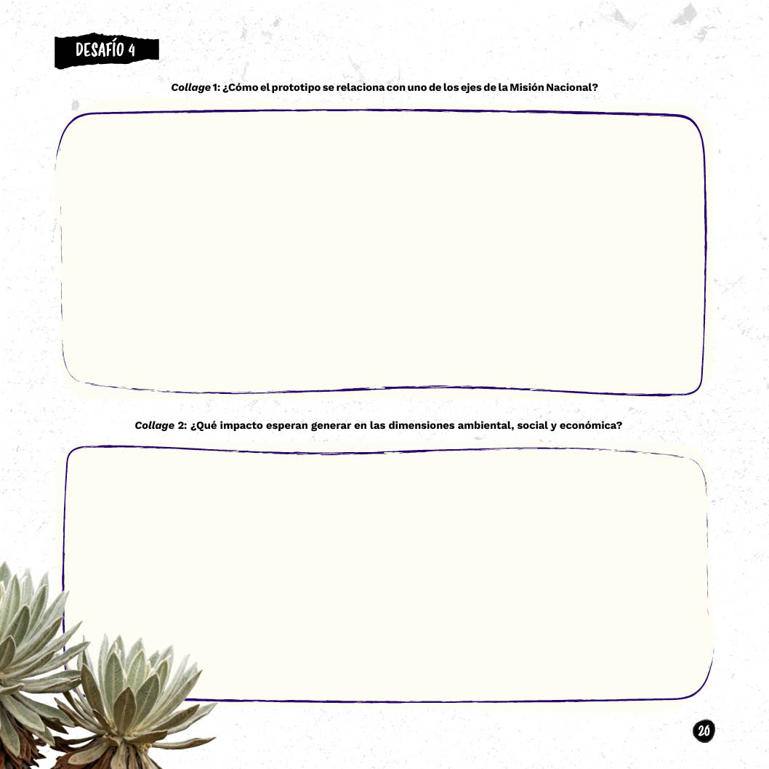
Inserten el collage y la frase que dé respuesta a la pregunta
Inserten el collage y la frase que dé respuesta a la pregunta

Slide 21
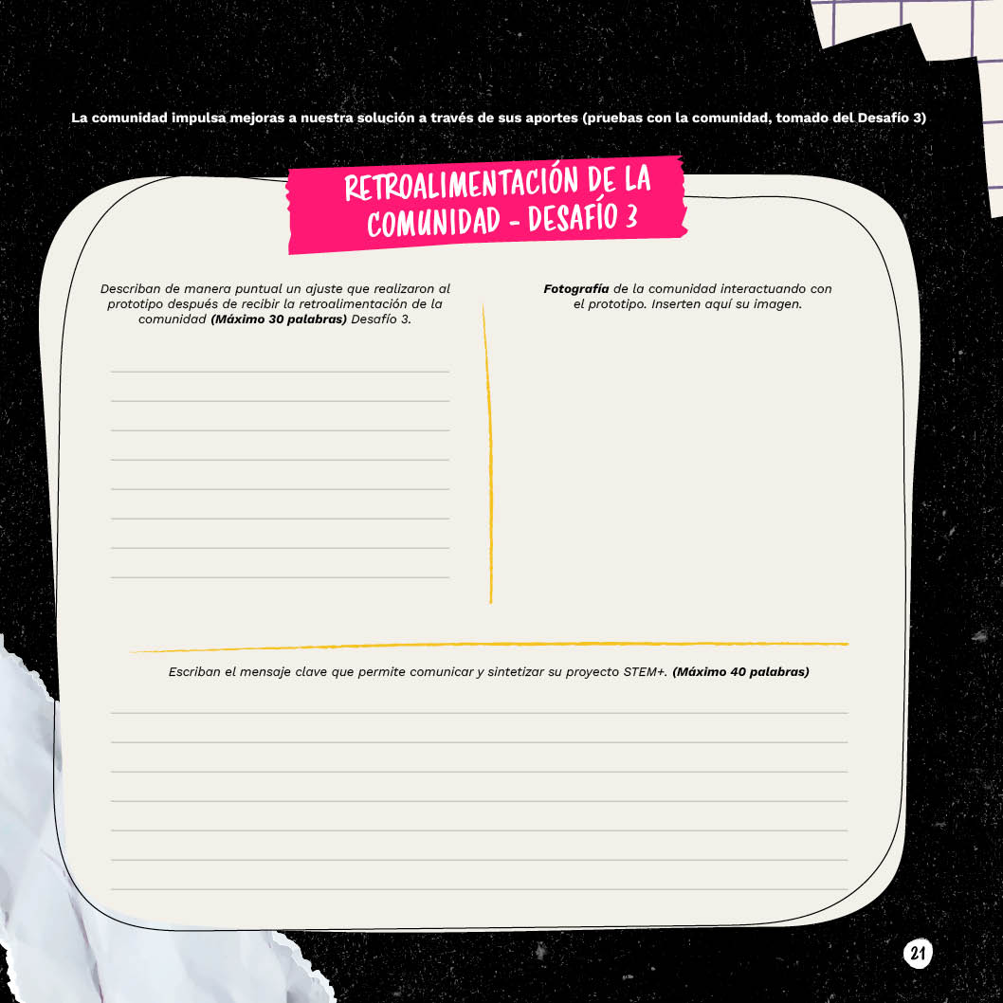
Describan los ajustes realizados
Inserten la imagen
Escriban el mensaje clave

Slide 22
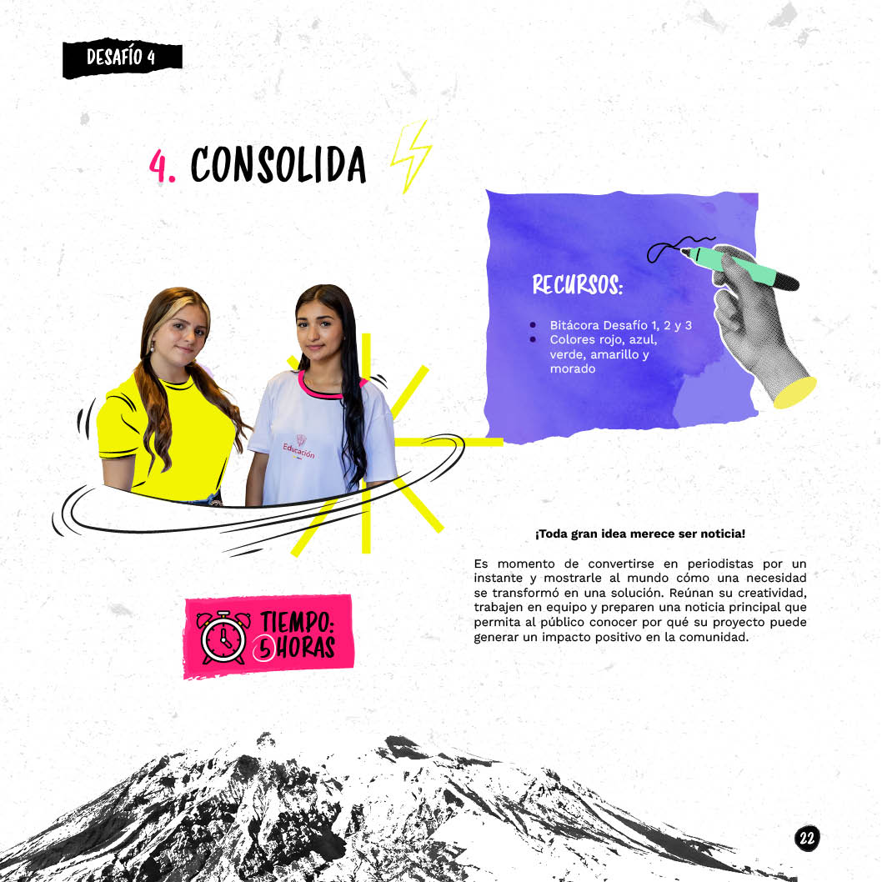

Slide 23
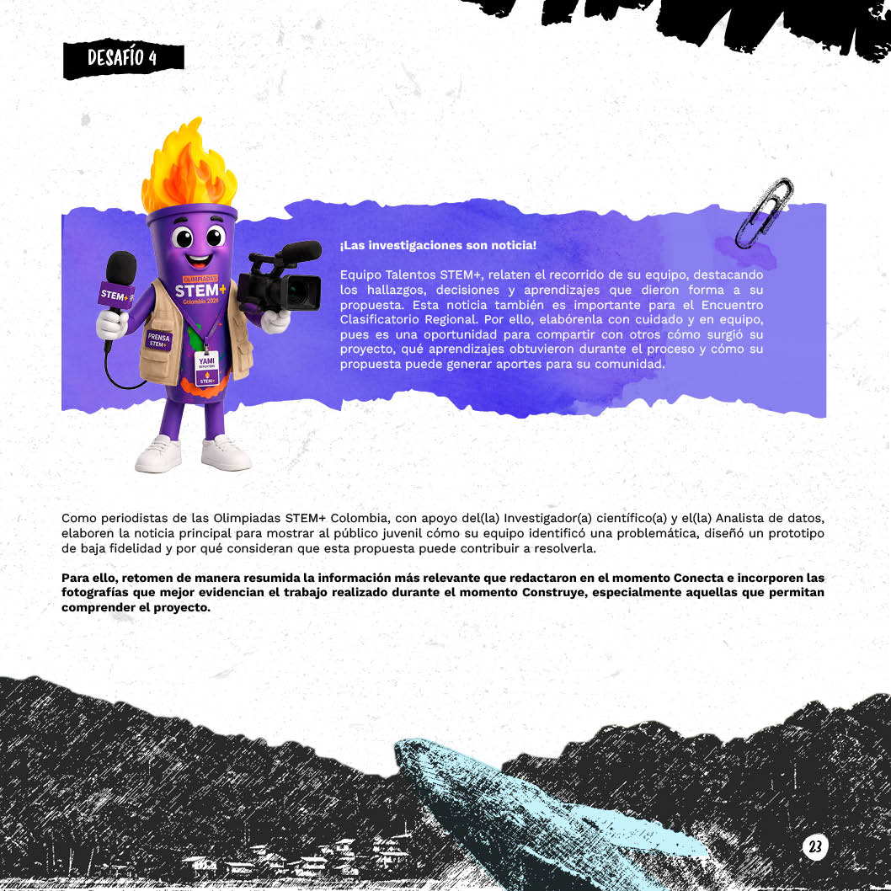

Slide 24
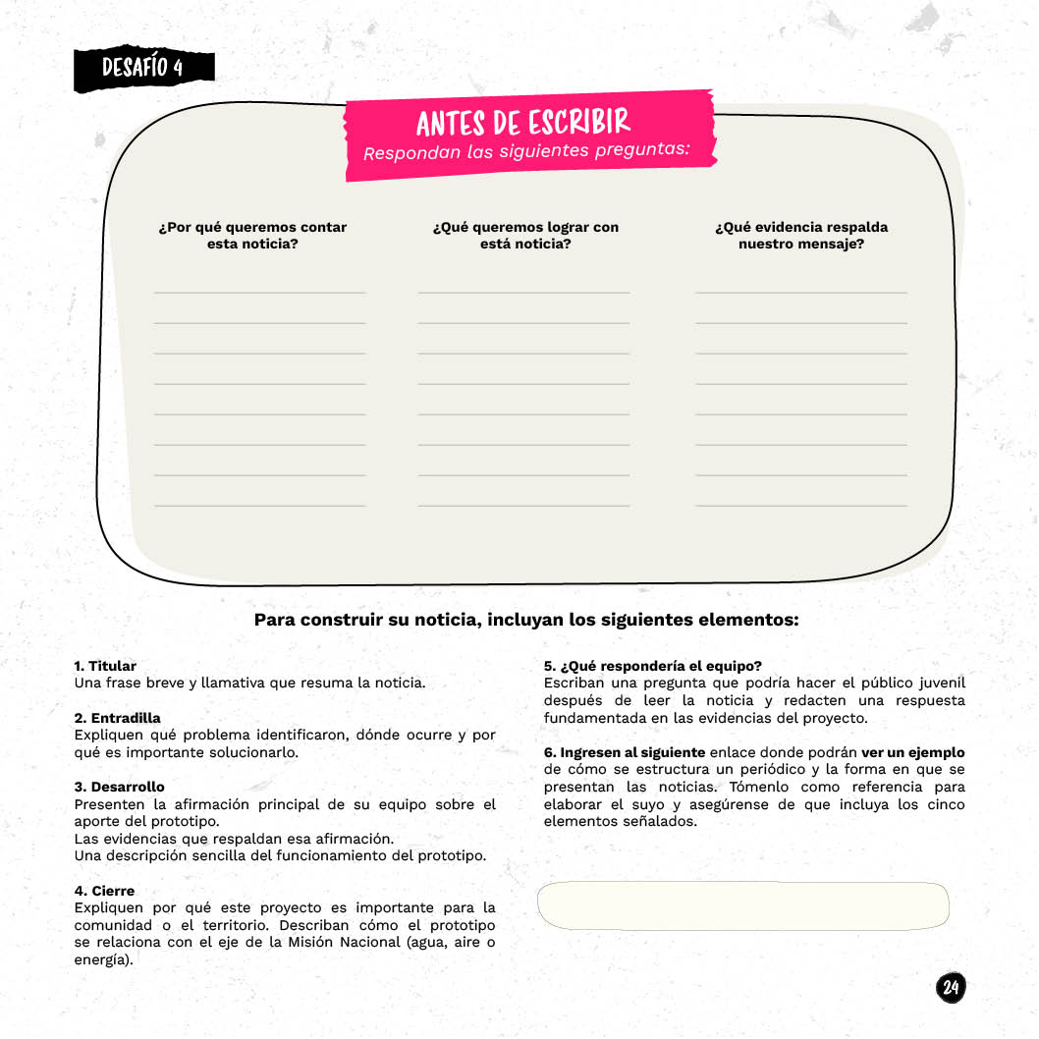
Queremos contar la noticia
porque…
Queremos lograr…
La evidencia que respalda
nuestro mensaje es…
https://periodico.unal.edu.co/uploads/2025/diciembre/PeriodicoUNAL-235-1a.pdf

Slide 25

Inserten la fotografía de la noticia realizada

Slide 26
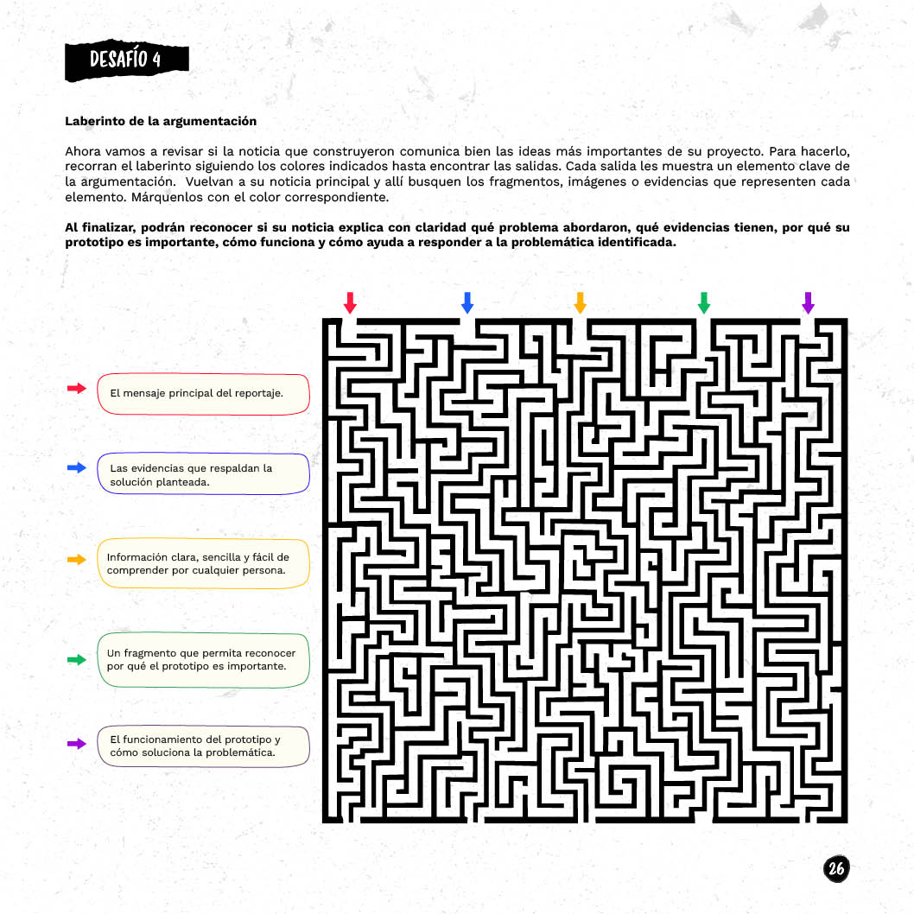

Slide 27


Slide 28
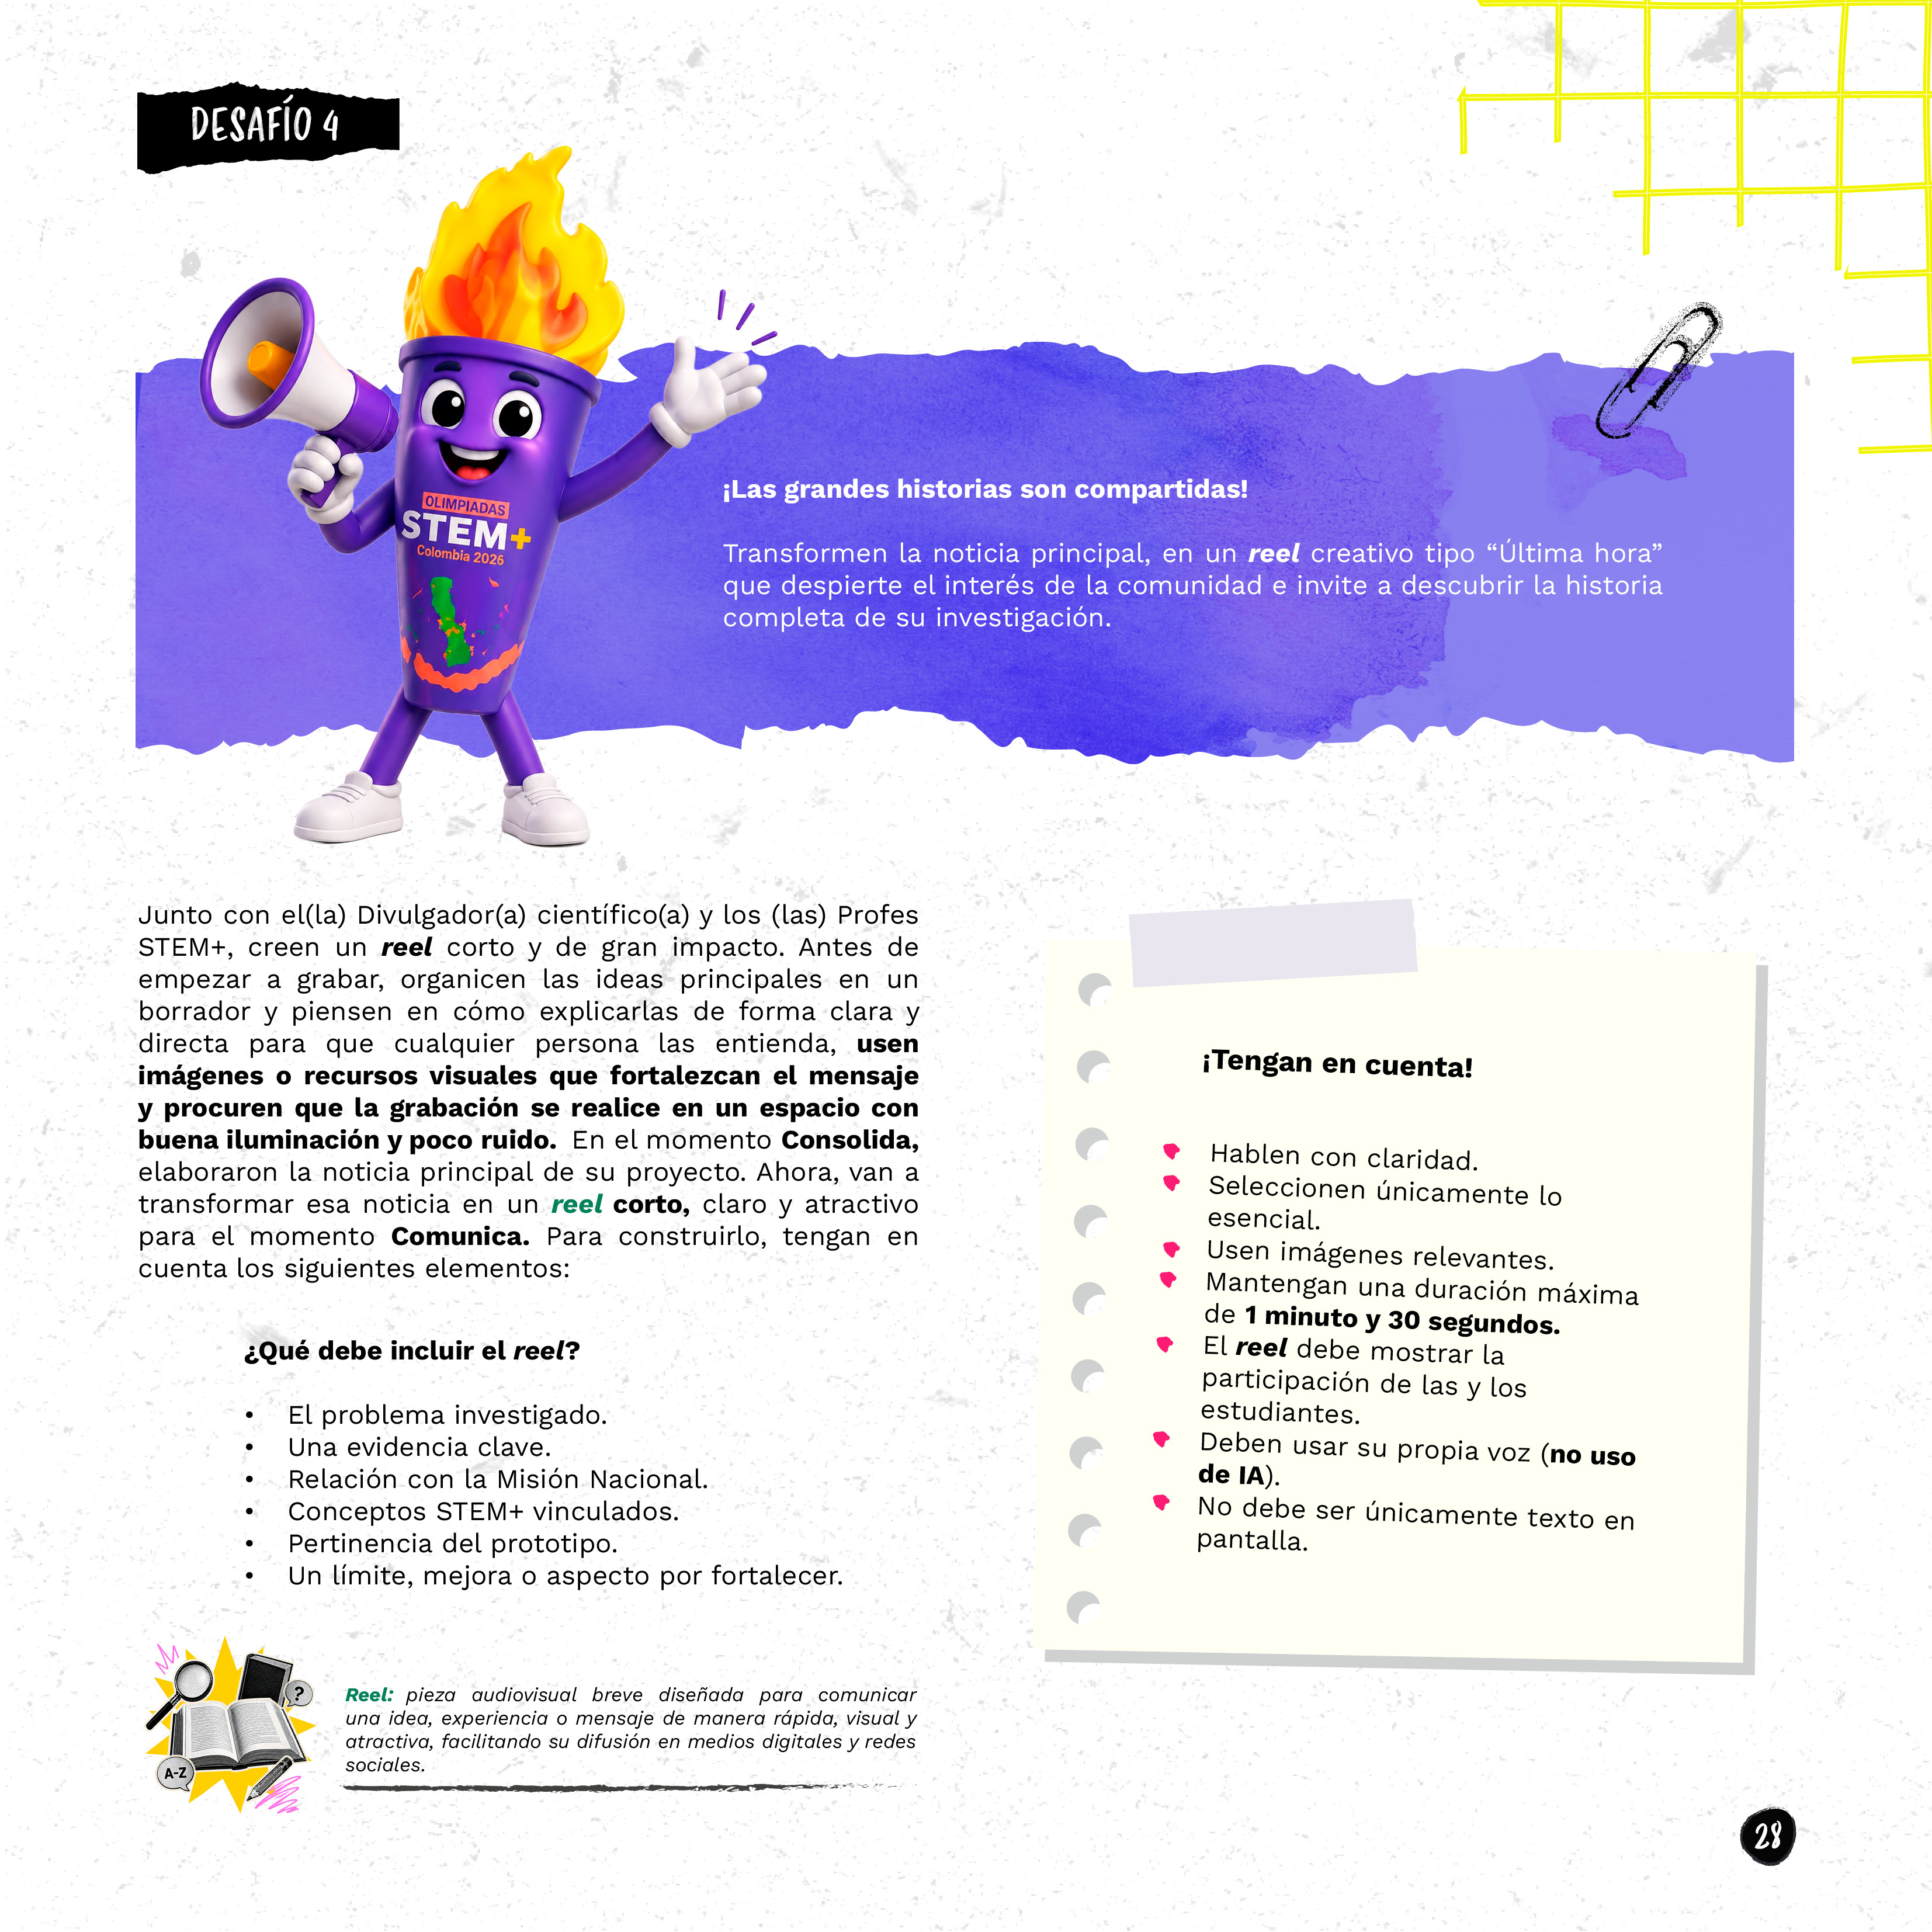

Slide 29
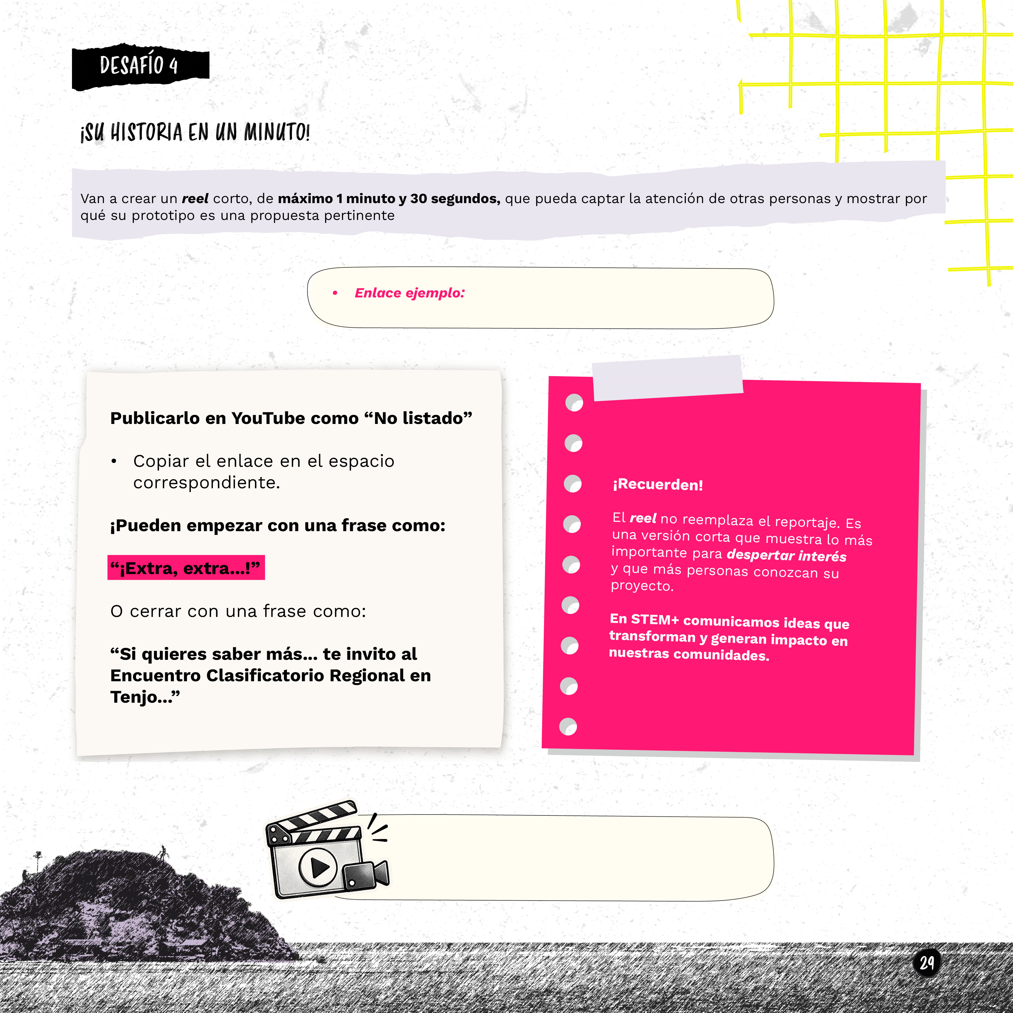
https://youtu.be/ksHHuyA7tL8?si=nmCVn7EmZjOovKCo
Inserten el enlace de YouTube del reel

Slide 30
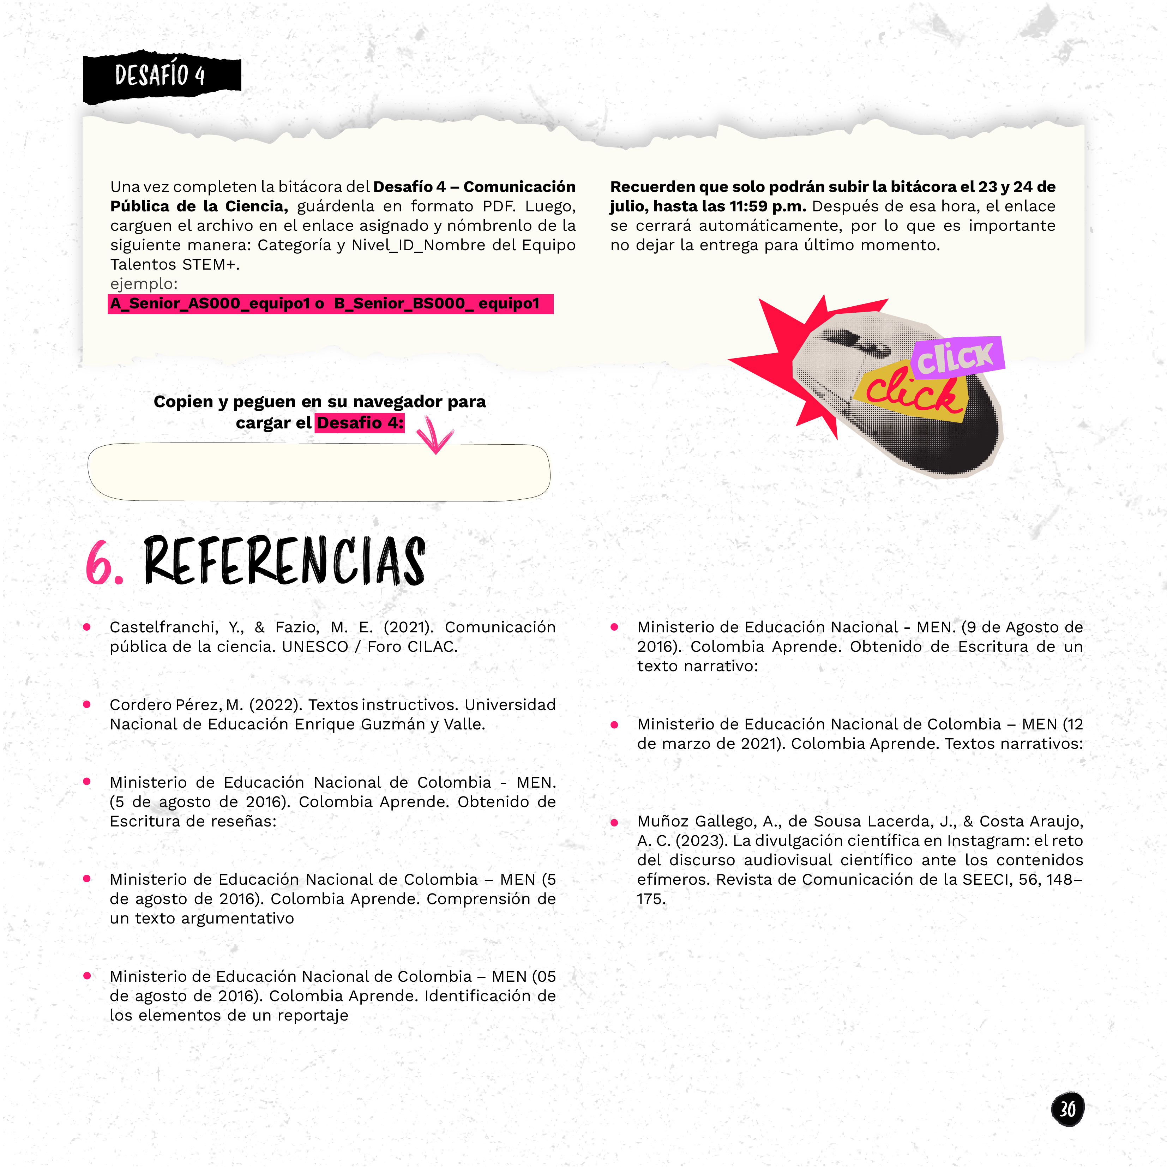
http://encuestas.uniminuto.edu/index.php/816557?lang=es
https://forocilac.org/wp-content/uploads/2021/04/PolicyPapers-CILAC-ComunicacionPublicaCiencia-ES.pdf
https://colombiaaprende.edu.co/contenidos-para-aprender/escritura-de-un-texto-narrativo
https://repositorio.une.edu.pe/handle/20.500.14039/7589
https://www.colombiaaprende.edu.co/recurso-coleccion/textos-narrativos
https://colombiaaprende.edu.co/contenidos-para-aprender/escritura-de-resenas
https://colombiaaprende.edu.co/contenidos-para-aprender/comprension-de-un-texto-argumentativo
https://www.seeci.net/revista/index.php/seeci/article/view/823
https://colombiaaprende.edu.co/contenidos-para-aprender/identificacion-de-los-elementos-de-un-reportaje

Slide 31


